Slide 1

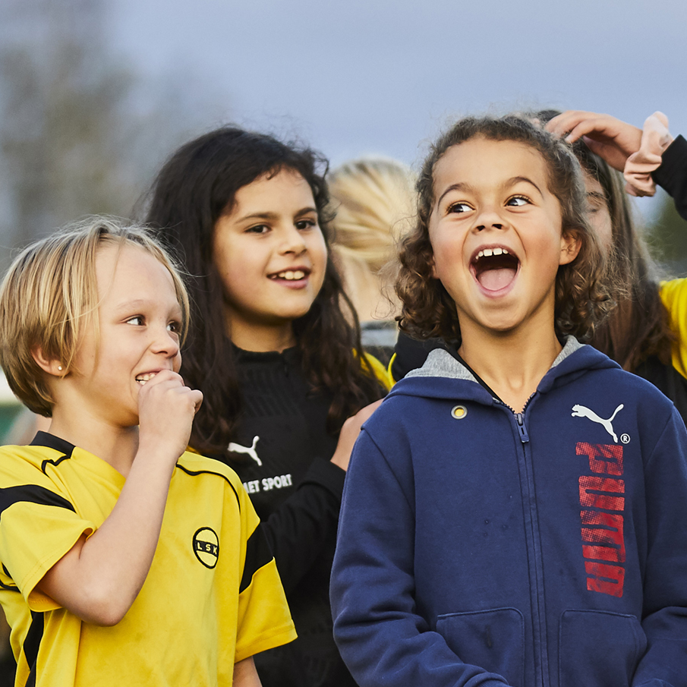
Gi barn og unge idrettsglede i et trygt treningsmiljø.
Ta trenerattesten!

Slide 2

Lyst til å bli en enda bedre trener?
Ta trenerattesten!

